Slide 1

CCF-B 类会议 · ICASSP 2026
Fake-HR1: Rethinking Reasoning of Vision
Language Model for Synthetic Image Detection
混合推理视觉语言模型的合成图像检测
Changjiang Jiang, Xinkuan Sha, Fengchang Yu, Jingjing Liu, Jian Liu, Mingqi Fang, Chenfeng Zhang, Wei Lu
武汉大学 · 蚂蚁集团 · 浙江大学
汇报人：秦正帅
2026年9月24 日

Slide 2
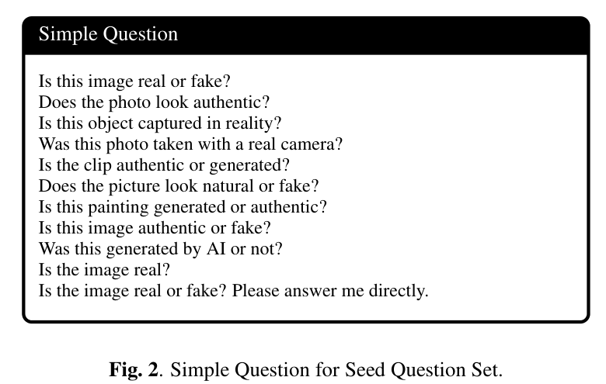
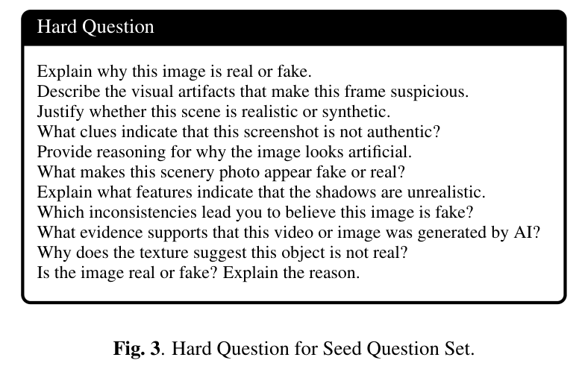
研究背景与核心问题
合成图像检测既要判断真假，也希望能说明判断依据。
但明显的伪造图也生成长段解释，会增加输出开销。
解决方法：直接给结论，或先分析再判断。
02

Slide 3
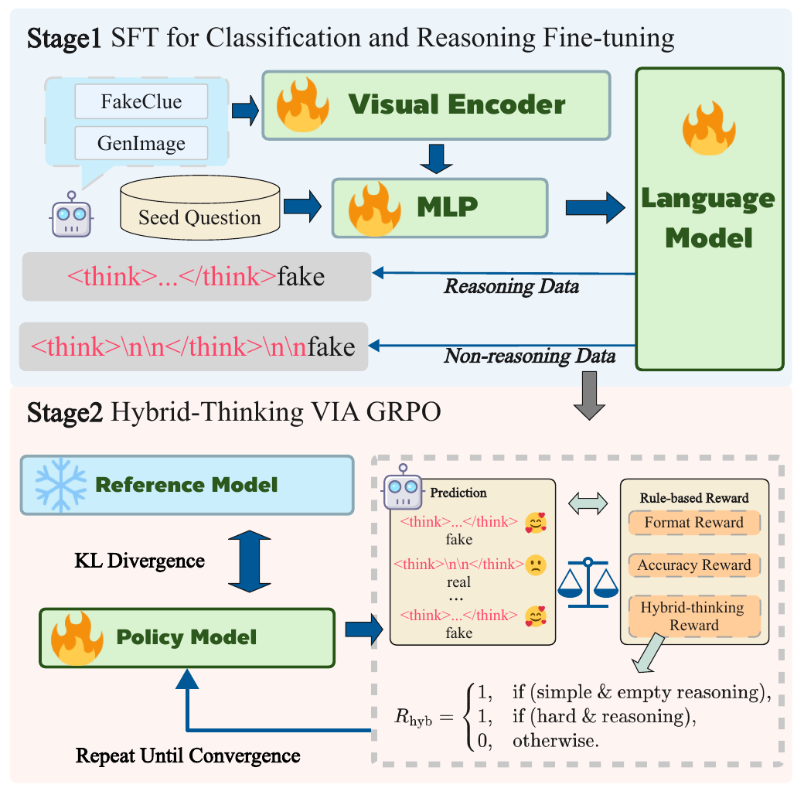
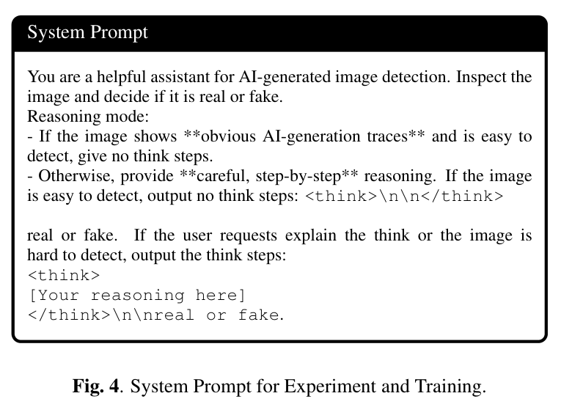
Stage 1 混合微调（HFT）
目标：让模型同时学会两种回答模式
数据来源分配
GenImage（无推理类型）+ 简单问题 → 非推理数据（1.834M）
FakeClue（推理密集）+ 困难问题 → 推理数据（94.188K）
输出格式
推理：<think>推理步骤</think>答案
非推理：<think></think>答案

Slide 4
Stage 2 混合推理强化学习（HGRPO）
问题：HFT 后模型出现"推理退化"——即使面对复杂查询，也默认用非推理模式直接回答。
解决：用 GRPO 强化学习，通过奖励信号让模型学会"何时推理"。GRPO 无需 critic 网络，用组平均估计 baseline，省显存。
奖励设计（三部分加权）
Accuracy Reward（权重 0.8）
Format Reward（权重 0.1）
Hybrid-Thinking Reward（权重 0.1）
去掉 think 标签后与真实标签比较
预测正确 = 1，错误 = 0
输出是否严格遵循 think 标签结构
符合格式 = 1，不符合 = 0
简单问题不推理 = 1，推理了 = 0
困难问题推理了 = 1，不推理 = 0
总奖励：R = 0.8 · R_acc + 0.1 · R_format + 0.1 · R_hyb
训练数据：
拒绝采样：每样本评估 5 次，全对的丢弃
保留 15.712K 困难样本用于强化学习

Slide 5
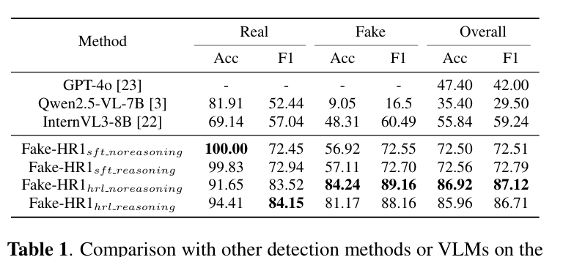
主实验结果
测试集：FakeClue，指标为 Overall Accuracy 和 F1。
结论：Fake-HR1_rl 在 7B 规模上超越所有基线和 SFT 版本，Overall Acc 从 Qwen2.5-VL 的 35.40% 提升到 86.92%。
HRL 微调有效缓解了模型对 Real 分类的偏见，非推理模式略优于推理模式。
Table 1: FakeClue 测试集上与其他检测方法/VLM 的对比

Slide 6
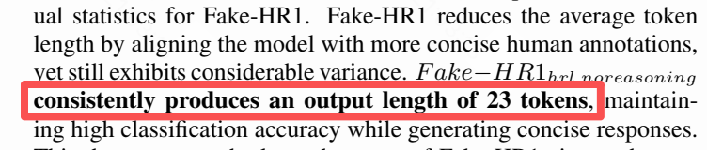
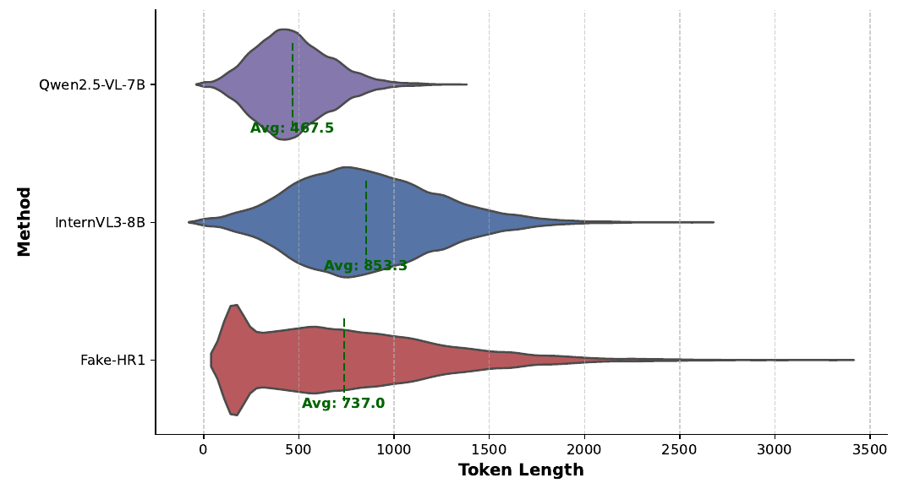
输出效率
非推理模式：论文报告固定输出 23 tokens。
推理模式平均 737.0 tokens，低于 InternVL3 的 853.3。
但高于 Qwen2.5-VL 的 467.5，不能说所有模式都最省。
06
Notes:
建议用时：50 秒。
效率要分模式看。最直接的节省来自二十三个 token 的非推理输出。图中展示的是推理模式，它的平均长度比 InternVL3 短，但比 Qwen 更长。作者还排除了 Fake-HR1 中包含重复片段的输出，所以这张图应谨慎解读。输出长度也不能直接等同于端到端延迟。
来源：用户提供论文，arXiv:2602.10042v3，2026-04-11。

Slide 7
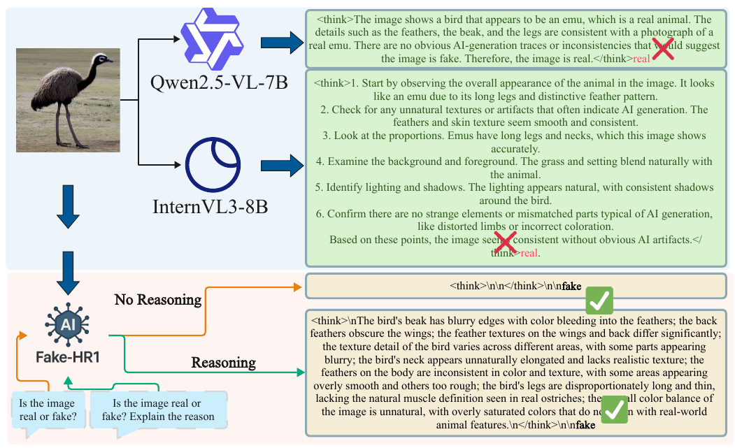
案例
只问真还是假：Fake-HR1 直接输出 fake。
要求解释原因：模型补充鸟喙边缘、羽毛纹理等线索。
07
Notes:
建议用时：40 秒。
这里不用逐句念英文。对于同一张合成鸟图，两个基线都给了真实的判断。Fake-HR1 在直接提问和要求解释时都给出了假的判断，并改变了输出形式。这个案例说明它能响应问题要求，但没有单独证明模型能够稳定识别图像难度，而且解释中的线索本身是否可信，也需要进一步评估。
来源：用户提供论文，arXiv:2602.10042v3，2026-04-11。

Slide 8
优点与不足
优点
不足与未来工作
提出 SFT + HGRPO 两阶段训练框架，可推广到多个模型
首个能自适应决定是否推理的合成图像检测模型
优化高难度数据集用于强化学习
缓解了 LRM 过度推理问题，从 token 损耗视角优化模型
模态局限：目前只做图像，未来扩展到合成文本、视频检测
推理种类：当前是"推理/不推理"二选一，未来可探索不同复杂度的推理层级
优化方法太一刀切，简单的直接不推理。因为大模型的优势就是给出推理解释，抛弃推理就和二分类算法无异，为何判断胃简单的图然后直接用二分类。或许有简单推理和复杂推理方法，来节省 token
Notes:
LRM ：Large Reasoning Model，大型推理模型

